Slide 1

基于多模态知识图谱的植物分类和鉴别系统
岑芃均 魏少杭
指导教师：牛广林

Slide 2

内容提要
一、选题背景
二、项目内容
三、创新点
四、项目进展

Slide 3
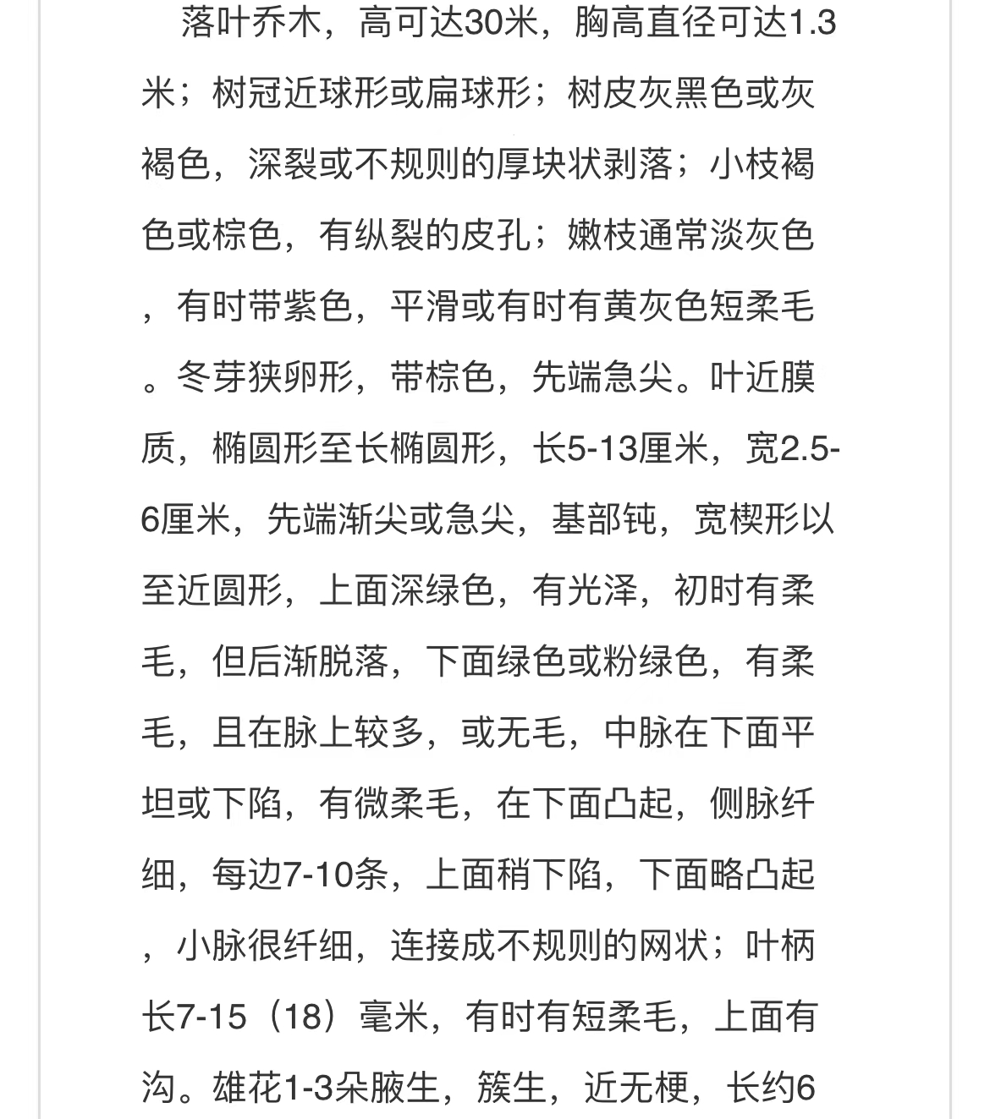
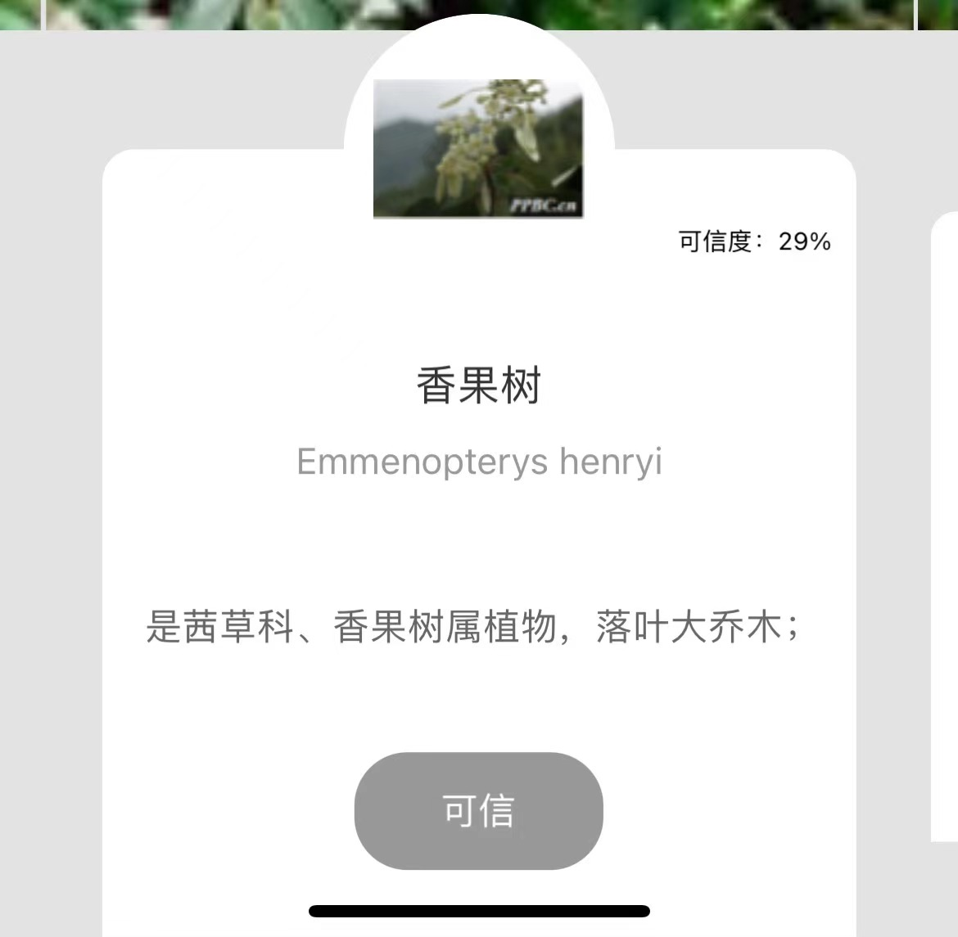
选题背景
植物分类和鉴别是植物学研究和植物资源应用的一个重要组成部分，现有的植物数据库和分类系统存在着诸多问题：
数据多、知识少
鉴别系统与植物知识割裂
难以分辨相近植物

Slide 4
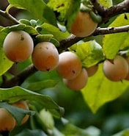
选题背景
知识图谱提供了一种更好地组织、管理和理解海量数据的能力
Diospyros Linn.
Diospyros lotus L.
属于
中文名
君迁子
图像
属于
属性
Diospyros kaki Thunb.
花色：...
果色：...
生活型：...

Slide 5
内容提要
一、选题背景
二、项目内容
三、创新点
四、项目进展

Slide 6
项目内容
植物知识图谱
鉴别分类系统
植物知识图谱
引导用户补充信息
植物
知识
初鉴别结果
图像鉴别请求
最终鉴别结果
Diospyros lotus L.
物种查询请求
返回数据
发起查询
植物物种百科页面
百科系统
组织页面

Slide 7
内容提要
一、选题背景
二、项目内容
三、创新点
四、项目进展

Slide 8
创新点
结合用户信息和植物知识的植物图片鉴别
知识图谱
鉴别分类系统
难以辨识的植物图片
模糊结果A
A的属性
提问用户
用户反馈
模糊结果B
B的属性
利用图谱知识对模糊结果进行比较
引导用户给出图片难以捕捉信息
最终鉴别结果

Slide 9
创新点
知识图谱管理数据助力植物知识应用
原始数据
...叶近膜质，椭圆形至长椭圆形，长5-13厘米，宽2.5-6厘米，先端渐尖或急尖，基部钝，宽楔形以至近圆形，上面深绿色，有光泽...可供制糖，酿酒，制醋；果实、嫩叶均可供提取丙种维生素；未熟果实可提制柿漆，供医药和涂料用。
植物知识
语义搜索
知识科普
叶片形状
椭圆形至长椭圆形
叶片颜色
深绿色
用途
制糖，酿酒，制醋
提取丙种维生素...
其他属性
花期、果期
常见病虫害...
知识抽取
上层应用
服务场景
问答系统
辅助科研
智能决策
农林开发

Slide 10
内容提要
一、选题背景
二、项目内容
三、创新点
四、项目进展

Slide 11
项目进展
数据收集
后端开发
前端开发
系统部署
在本地的小规模植物数据上成功实现了系统
需要更多人手进行前端的开发和部署

Slide 12
谢谢！
汇报人 岑芃均

